Slide 1

Il nostro viaggio a Bucarest
«Sam non va in vacanza 2020»
Microcomunità 1
Scuola Secondaria di primo grado
Associazione EduCare

Slide 2
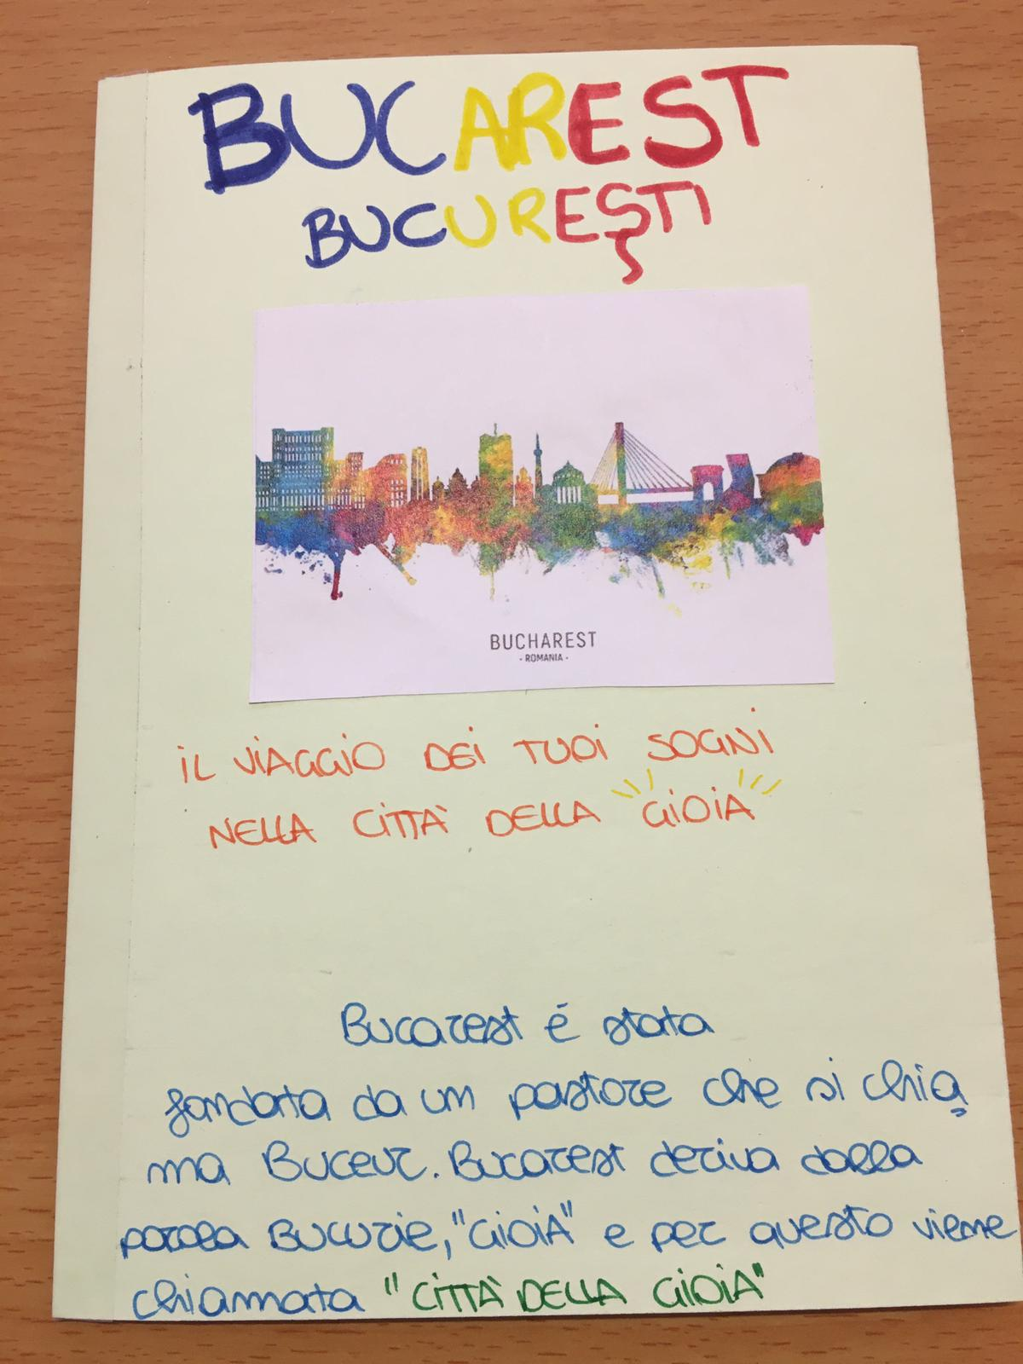

Slide 3
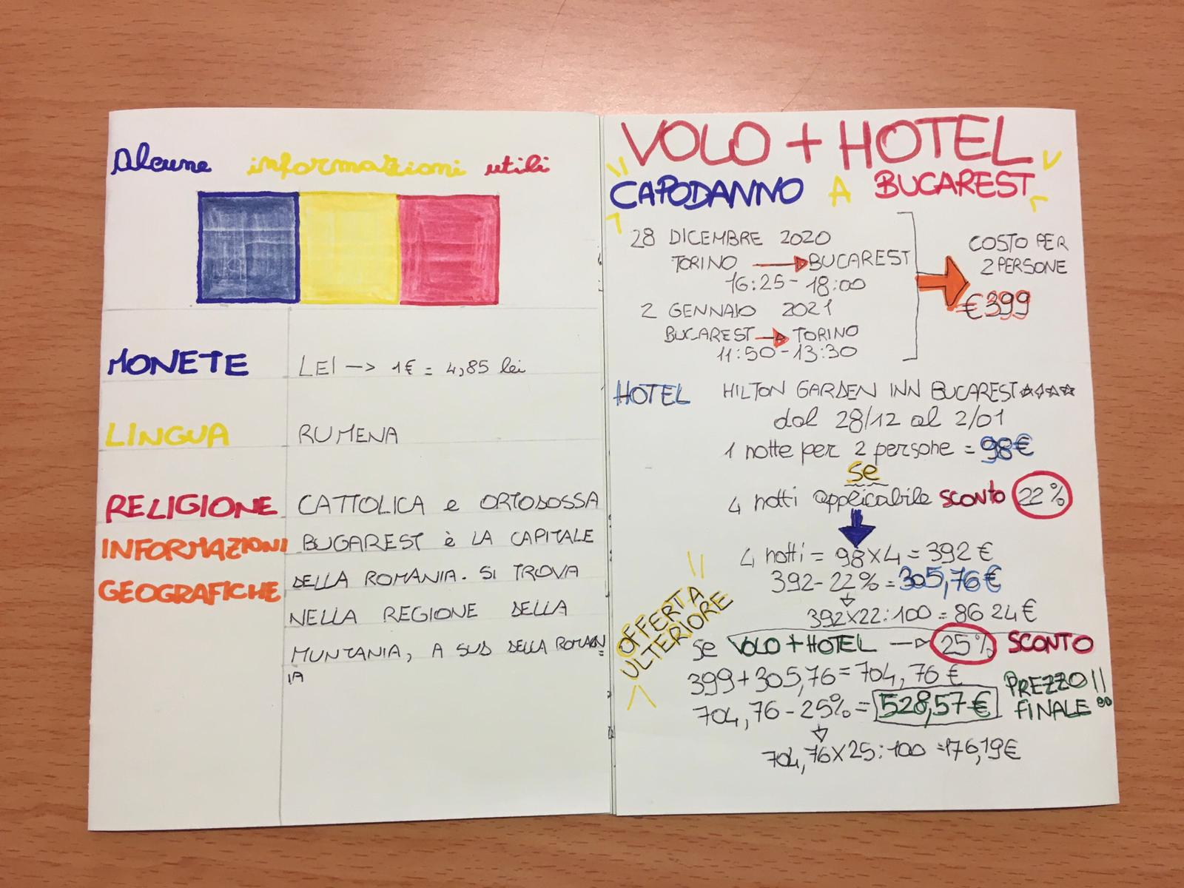

Slide 4
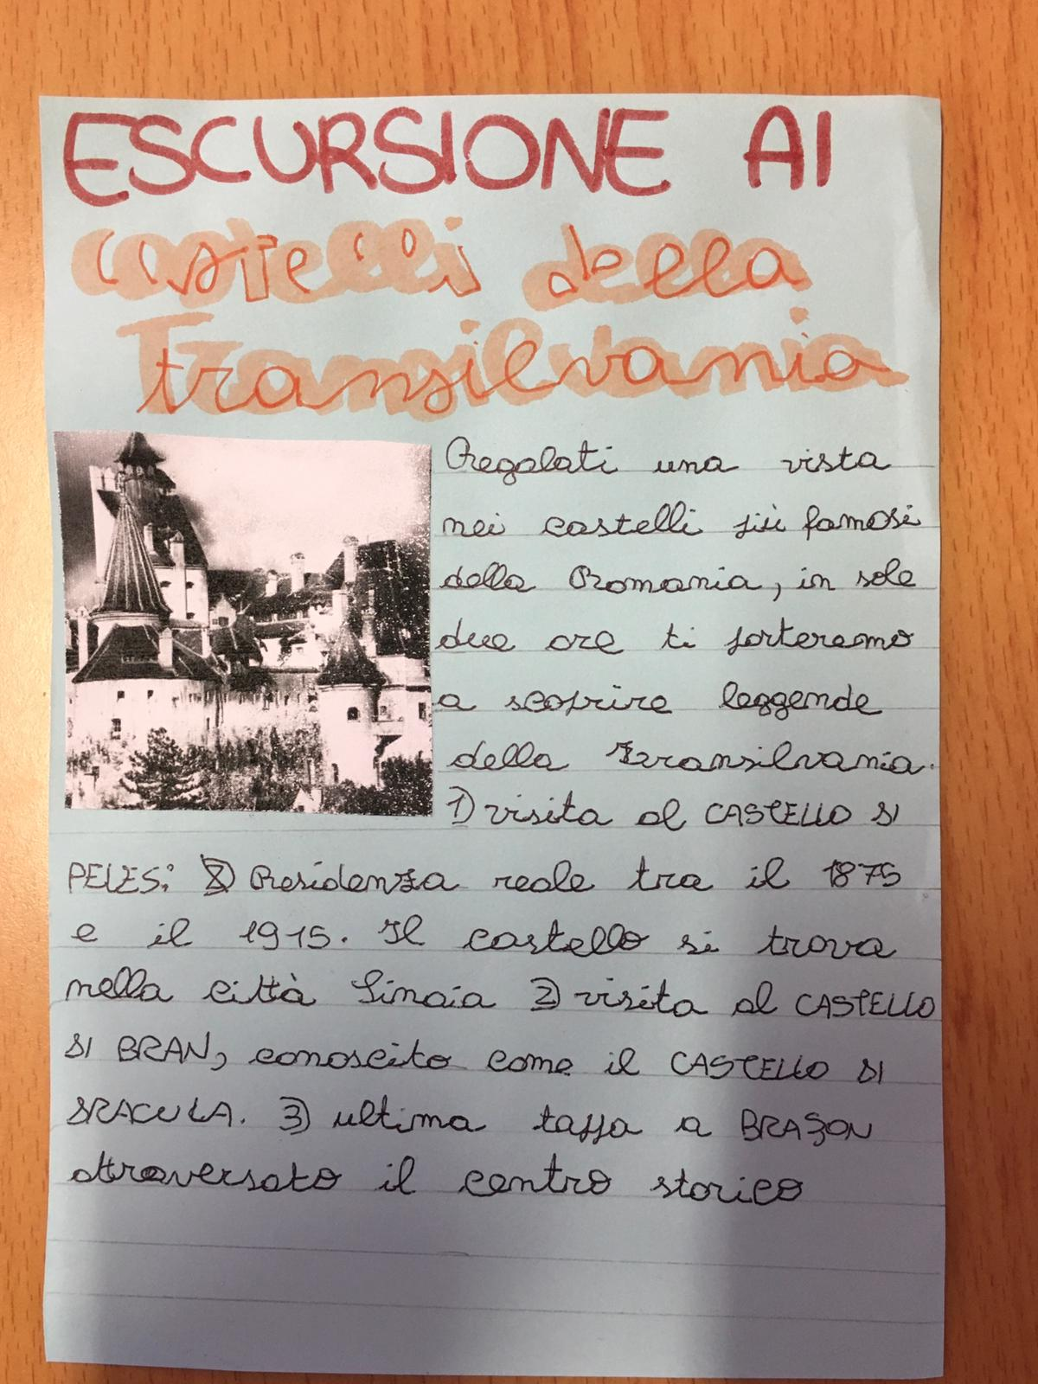

Slide 5
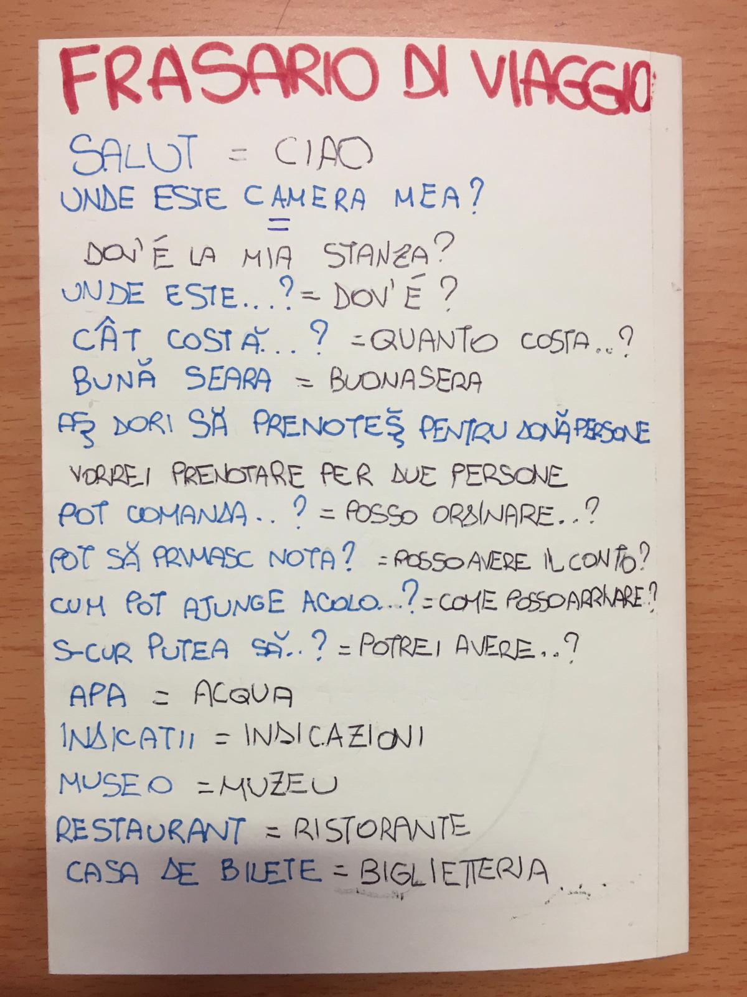

Slide 6

THE END

